Slide 1
Телеграм бот “Помощник”
Выполнил: Самойлик Василий Витальевич

Slide 2
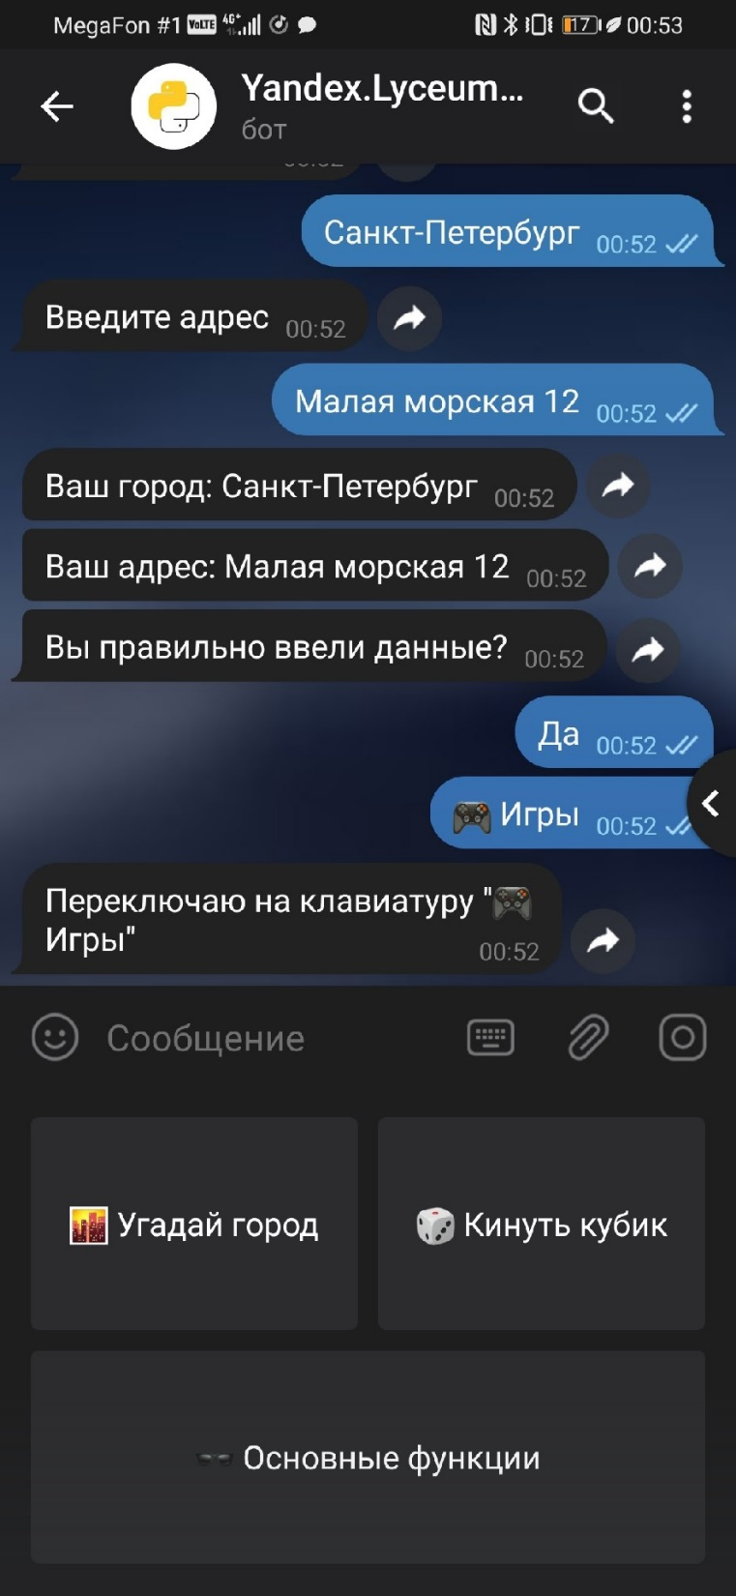
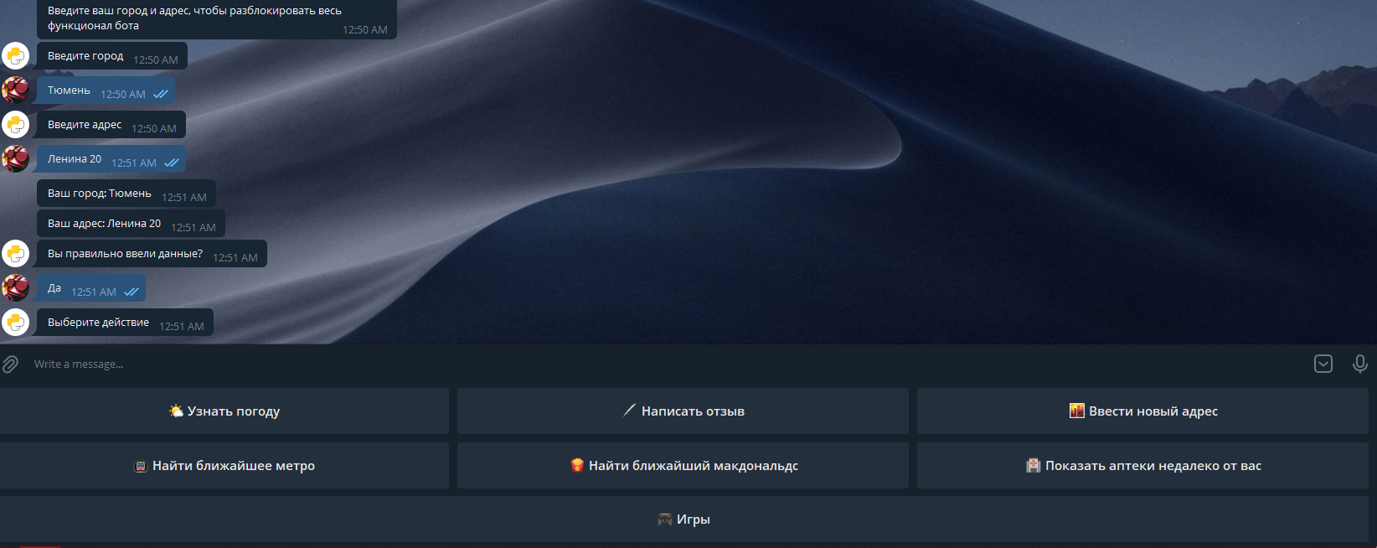
• Введение
“Помощник” – это бот, который помогает узнать погоду, расстояние до ближайшей станции метро, ресторана “Макдональдс” и позволяет увидеть на карте ближайшие аптеки в центре вашего города.
А если вам вдруг стало скучно, вы можете поиграть в интереснейшую игру “Угадай город” или покидать кости.

Slide 3






• Использованные технологии
API Яндекс.Карт (geocoder, static-maps) – для получении информации об объектах и их показа на карте города
Библиотека pytest – для создания тестов к функциям
GitHub – для более организованной работы
Облако “PythonEverywhere” – для поддержки постоянной
работы бота
API Python-telegram-bot – для создания самого чат бота
API Openweathermap – для получения информации о погоде

Slide 4
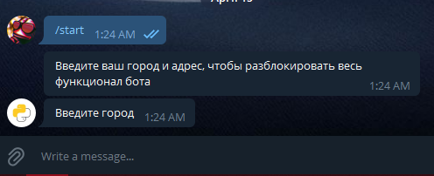
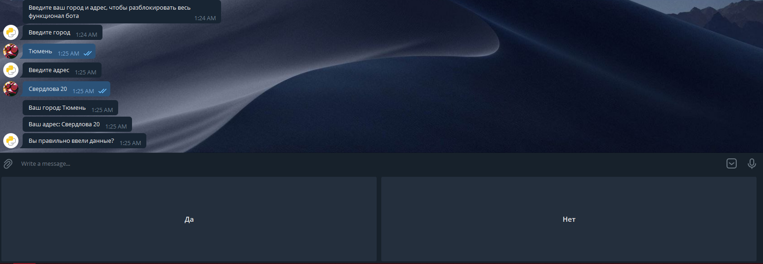
Как только вы запустили бота, вы должны ввести необходимые данные
После чего вы должны подтвердить правильность написания данных (позже вы сможете их изменить)

Slide 5
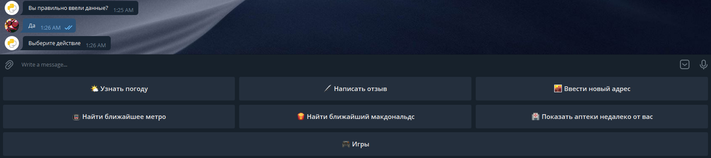
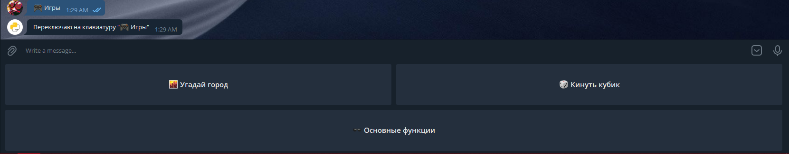
После подтверждения вам станет доступно основное меню
При нажатии на кнопку Игры, вы откроете игровое меню

Slide 6
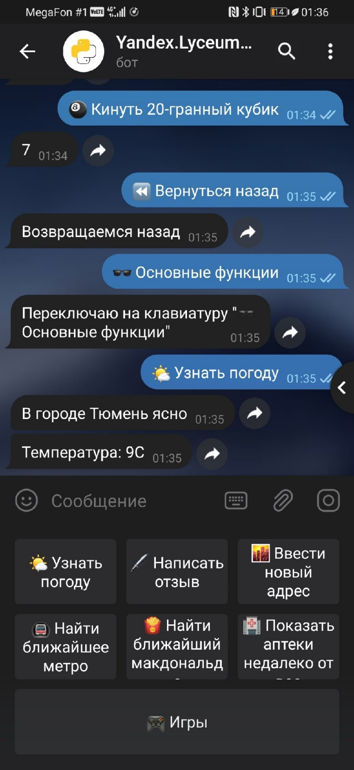
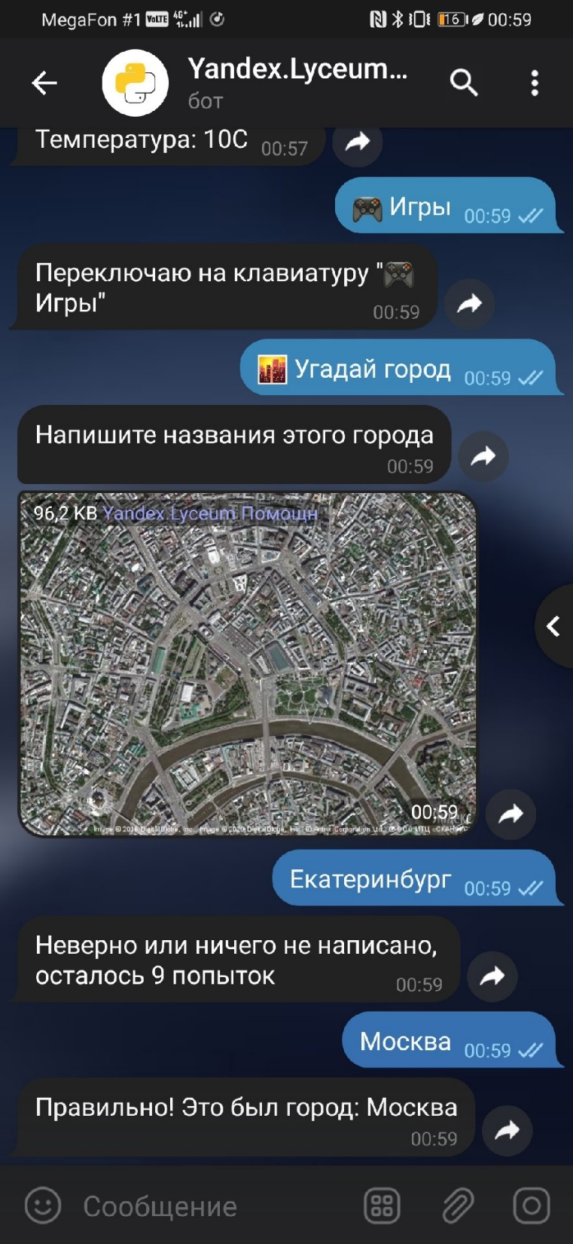
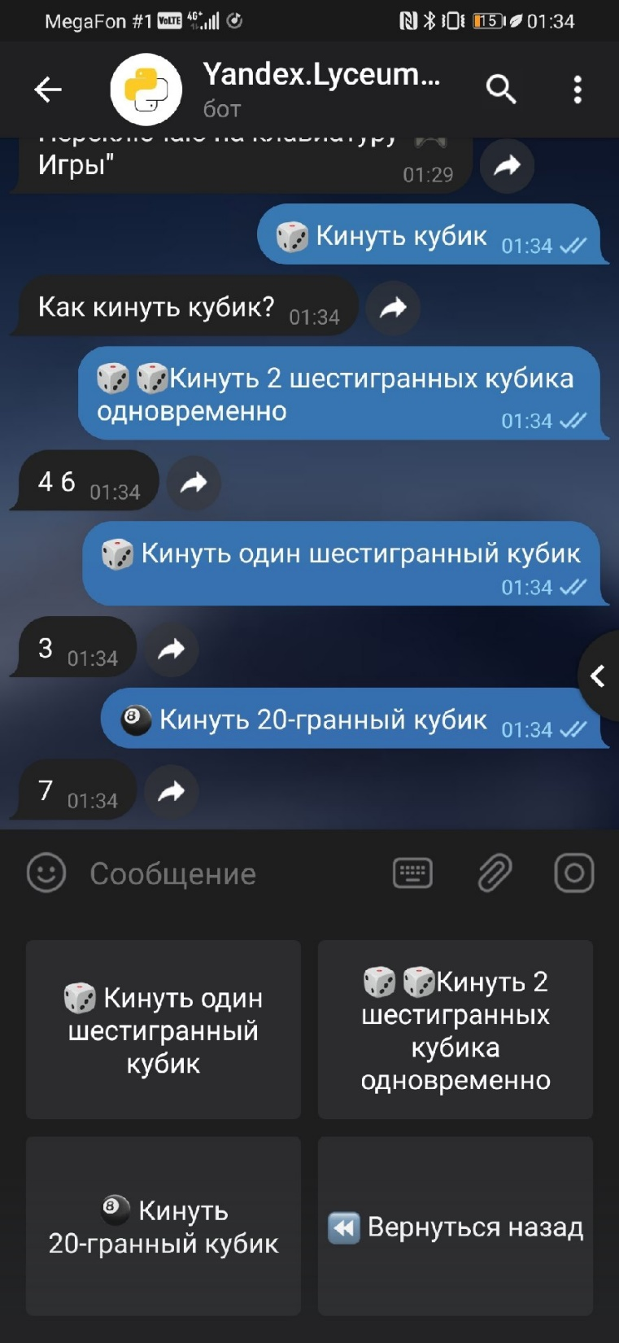
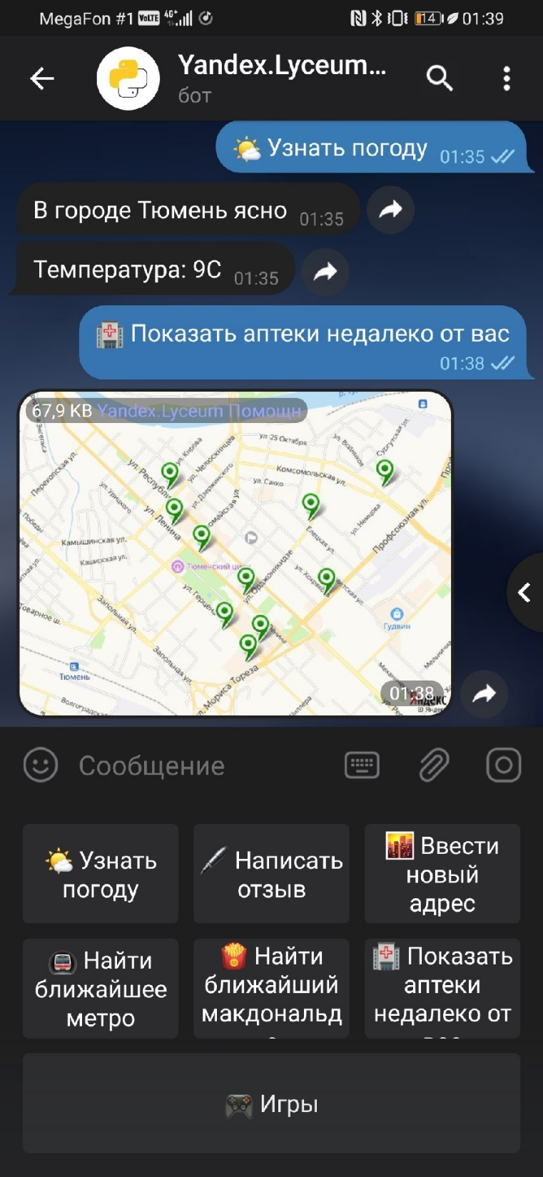
В игре “Угадай город” вы должны за 10 попыток угадать город по карте
При нажатии на клавишу “Узнать погоду”, вы увидете текущее состояние (ясно, туманно, дождть и тд.) и температуру в вашем городе
Игра “Подкинуть кубик” – это просто способ убить время или получить случайное число по определённым параметрам
При нажатии на клавишу “Показать аптеки надалоеко от вас”, вы увидете ближайшие к вам 10 аптек

Slide 7
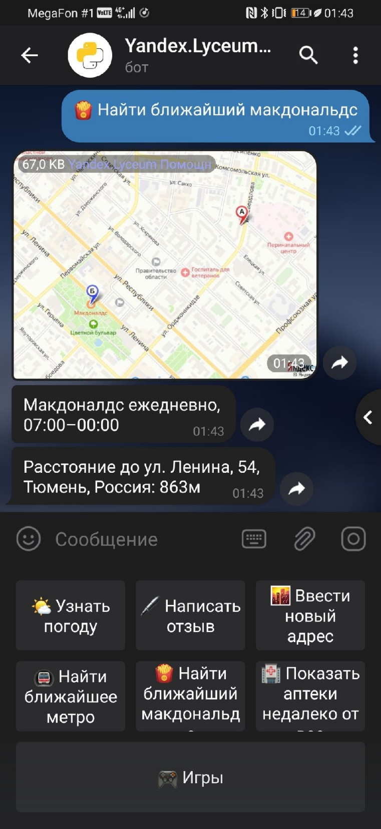
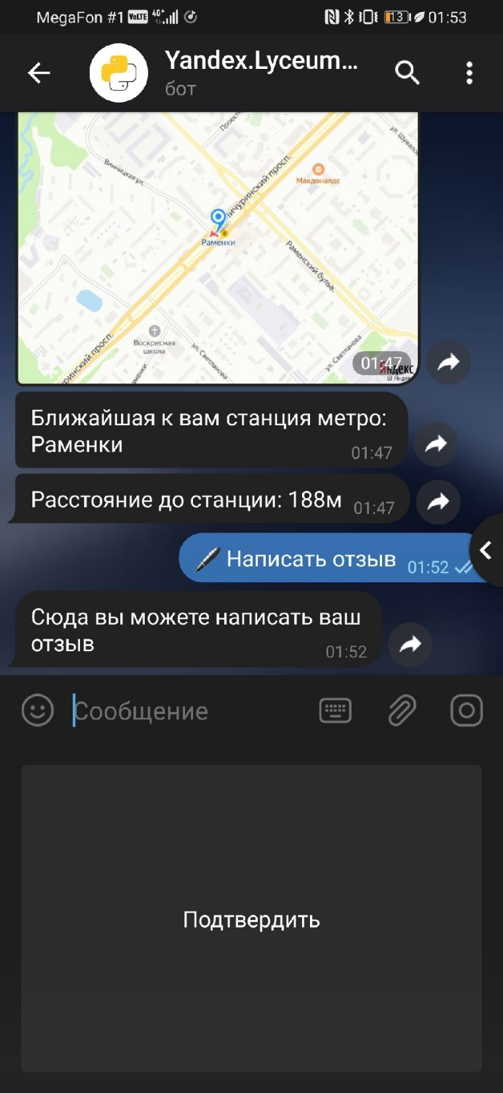
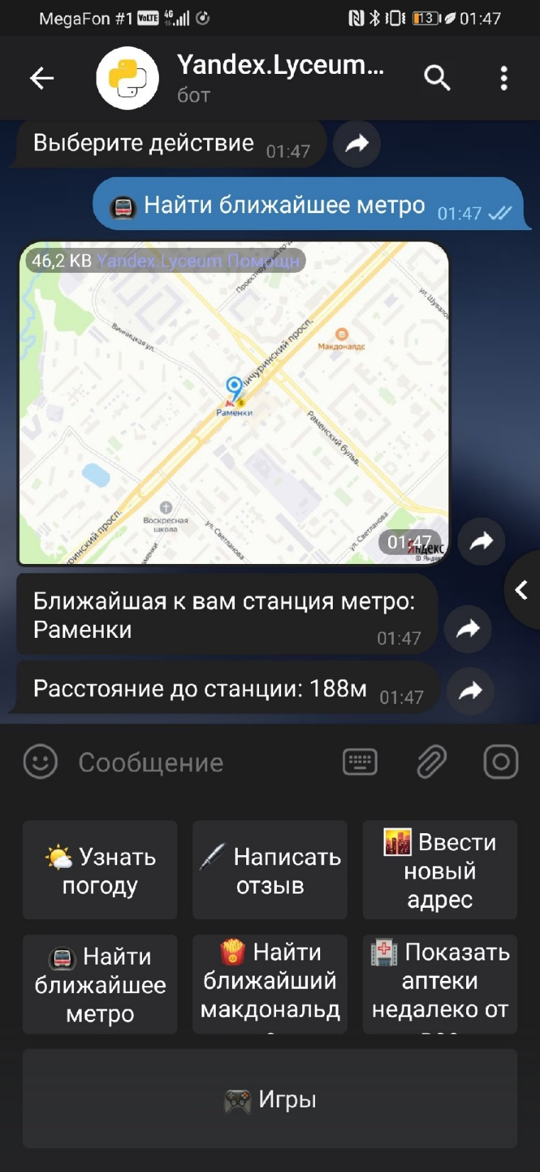
При нажатии на клавишу “Найти ближайший макдональдс”, вы увидете карту с меткой на ближайшем макдональдсе, его время работы, адрес и расстояние до него
При нажатии на клавишу “Написать отзыва”, вы можете написать свой отзыв или комментарий, а после нажать на кнопку “Подтвердить”, тем самым отправив отзыв. Все отзывы хранятся в директории в виде username_number.txt
При нажатии на клавишу “Найти ближайшее метро”, вы увидете карту с меткой на ближайшей станции метро, её название и расстояние до неё, если в вашем городе нету метро или ближайшая станция очень далеко, то вы увидете уведомление, сообщающее об этом

Slide 8


Для удобства, все функции расфасованы по категориям: maps (всё что связано с картами), games (всё что связано с играми) и other
В папке img хранятся все изображения,
а в папке comments – все отзывы и комментарии
В текстовом файле token.txt хранится токен бота

Slide 9
• Заключение
Выводы:
В ходе проделанной работы мы создали чат бота, с помощью которого можно быстро получать нужную информацию в любом городе
Было использовано большой кол-во библиотек и api
Проект имеент огромный потенциал для развития
Возможности для доработки и развития:
Добавить поиск ближайших остановок
Добавить поиск торговых центров/супермаркетов
Добавить прогноз погоды на неделю по выбранному городу
Добавить несколько новых игр
Добавить поиск новостей по городу
Добавить платную подписку

